Slide 1
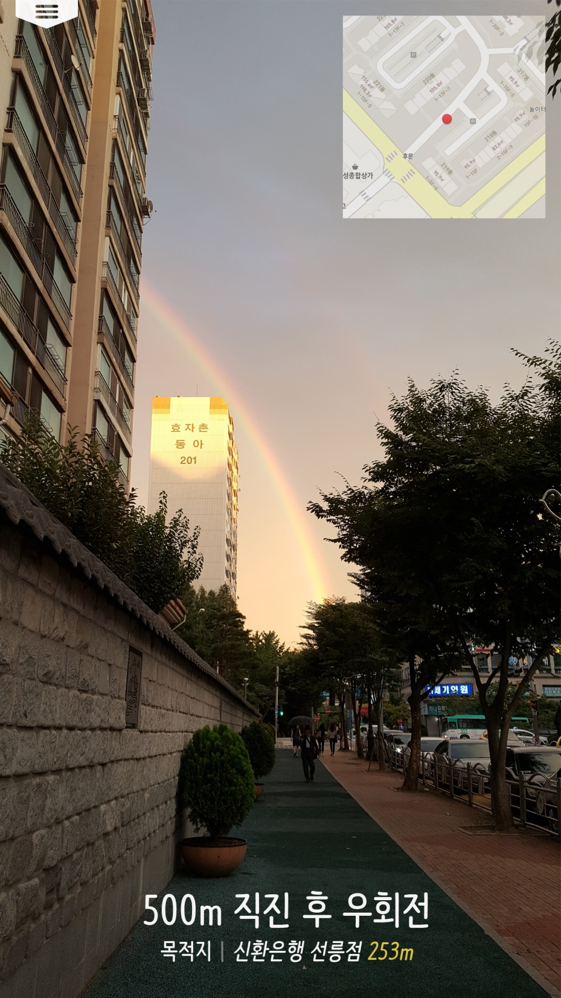
10
10
130
130
10
10
25

Slide 2
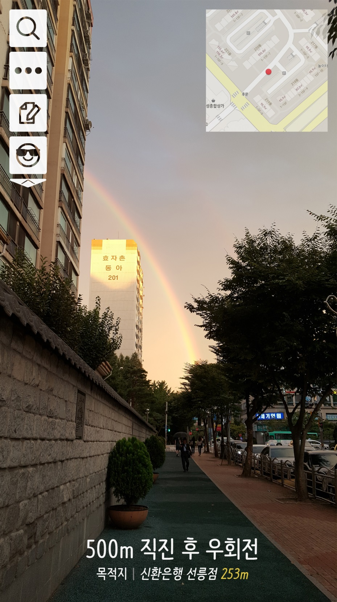
10
10
40
6
6
6
6
40
폰트 : 나눔바른펜(네이버에서 다운 가능) Bold
크기 : 24px (6dp)
컬러 : ffffff
투명도 : 95%
크기 : 14px (4dp)
컬러 : fffffff(95%), 818181(95%), eacd44(95%)

Slide 3
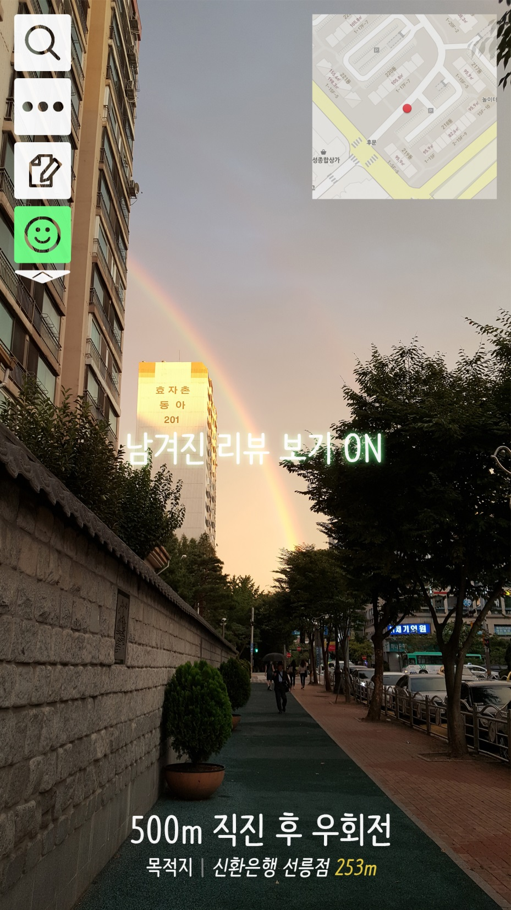
폰트 : 나눔바른펜 Bold 크기 : 24px (6dp) 컬러 : ffffff(95%) 효과 : 외부광선 -혼합모드 : 스크린 -불투명도 : 75% -컬러 : 61d875 -기법 : 더 부드럽게 -크기 : 20px (5dp)

Slide 4
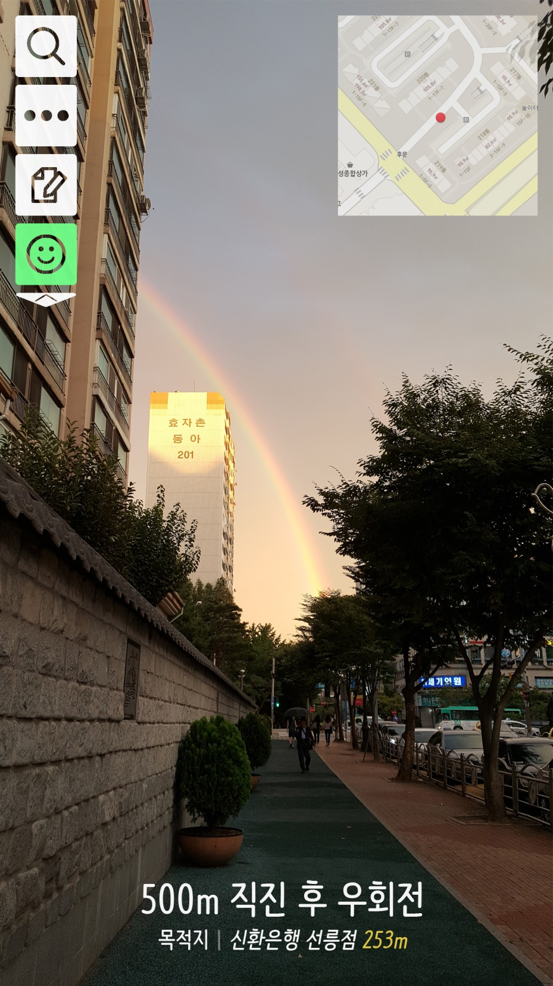

Slide 5
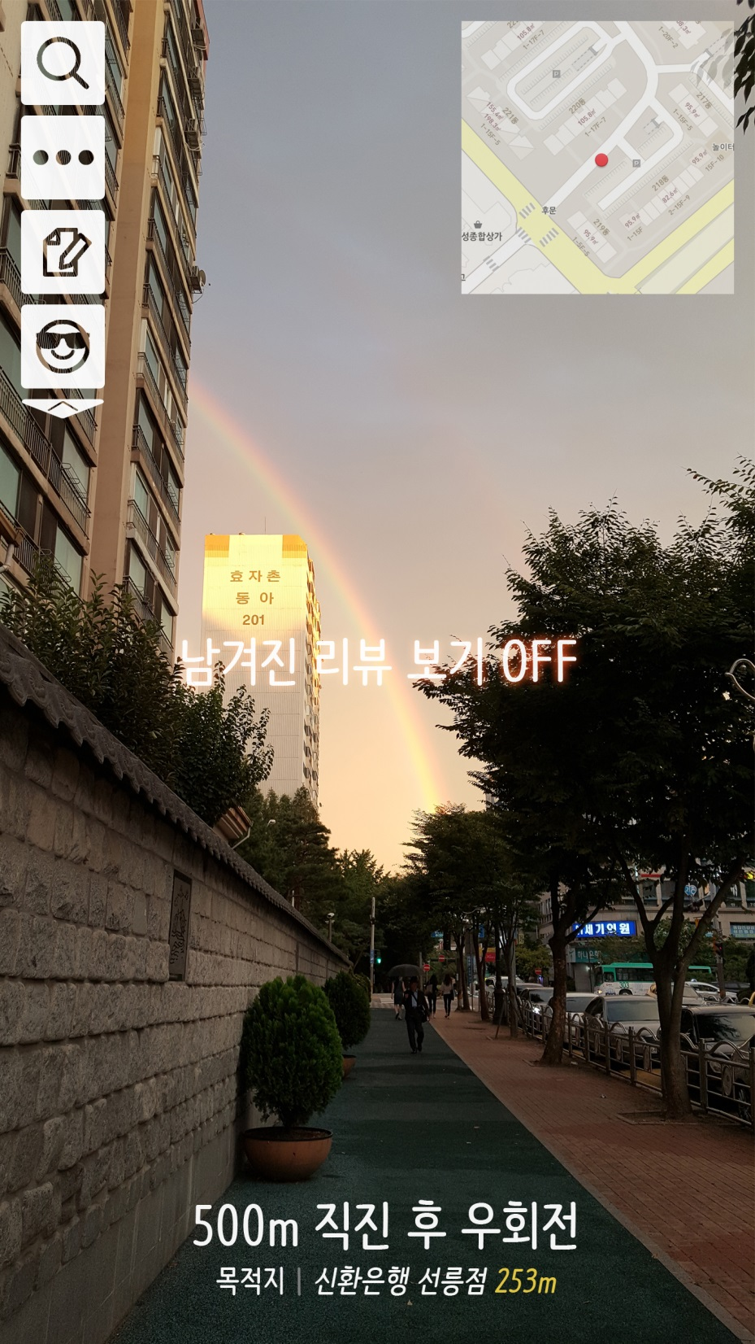
폰트 : 나눔바른펜 Bold 크기 : 24px (6dp) 컬러 : ffffff(95%) 효과 : 외부광선 -혼합모드 : 스크린 -불투명도 : 75% -컬러 : ff4d1d -기법 : 더 부드럽게 -크기 : 20px (5dp)

Slide 7
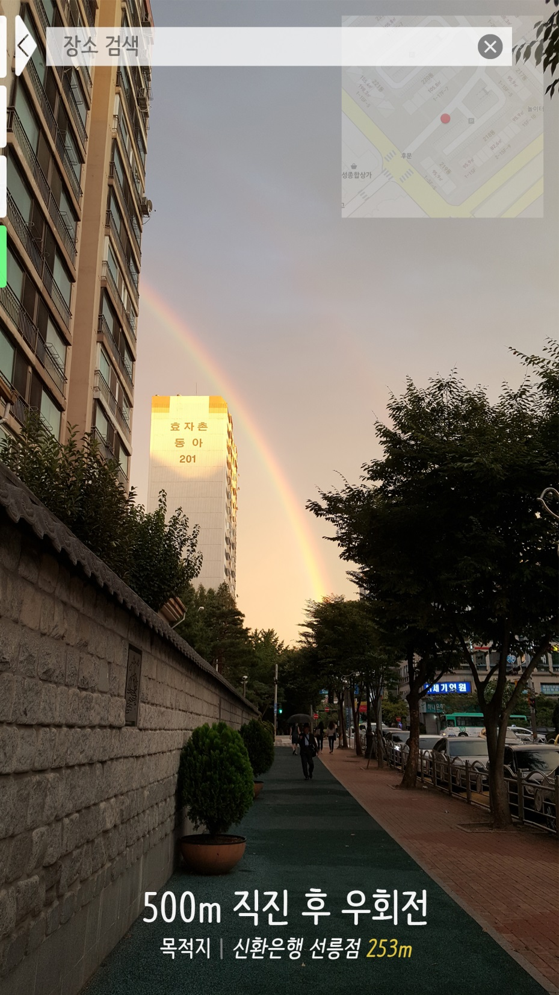
폰트 : 나눔바른펜 Bold 크기 : 14px (3.5dp) 컬러 : 000000(50%)
10
4.5
16
25
9
16
5
5
5

Slide 8
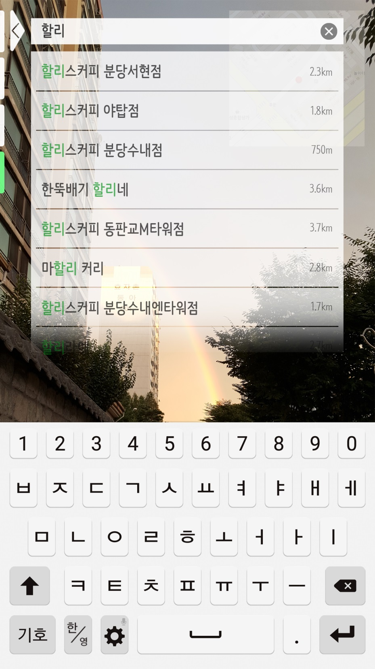
폰트 : 나눔바른펜 Bold 크기 : 14px (3.5dp) 컬러 : 000000(50%)
37
5
4픽셀(1dp) 두께의 선으로 뚫린 구멍
10
290
10
폰트 : 나눔바른펜 Bold 크기 : 14px (3.5dp) 컬러 : 000000(65%), 009017(65%)
폰트 : 나눔바른펜 Regular
크기 : 10px (2.5dp) 컬러 : 000000(50%)

Slide 9
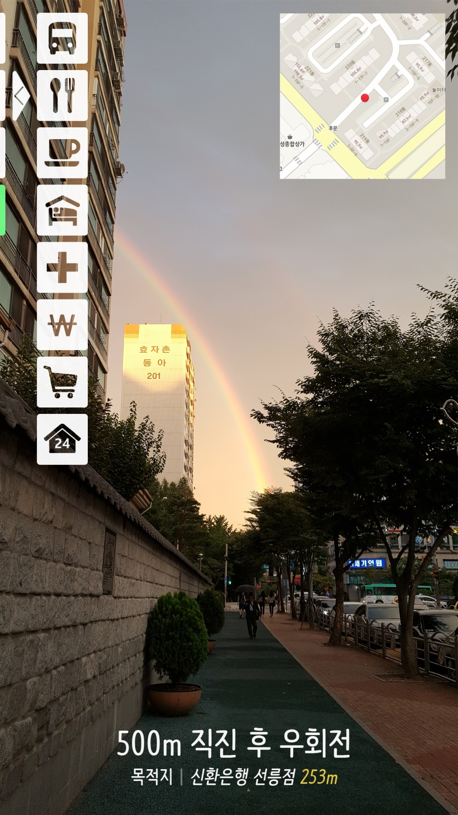
2번째 ppt 페이지와 아이콘 배치 수치는 같음

Slide 10
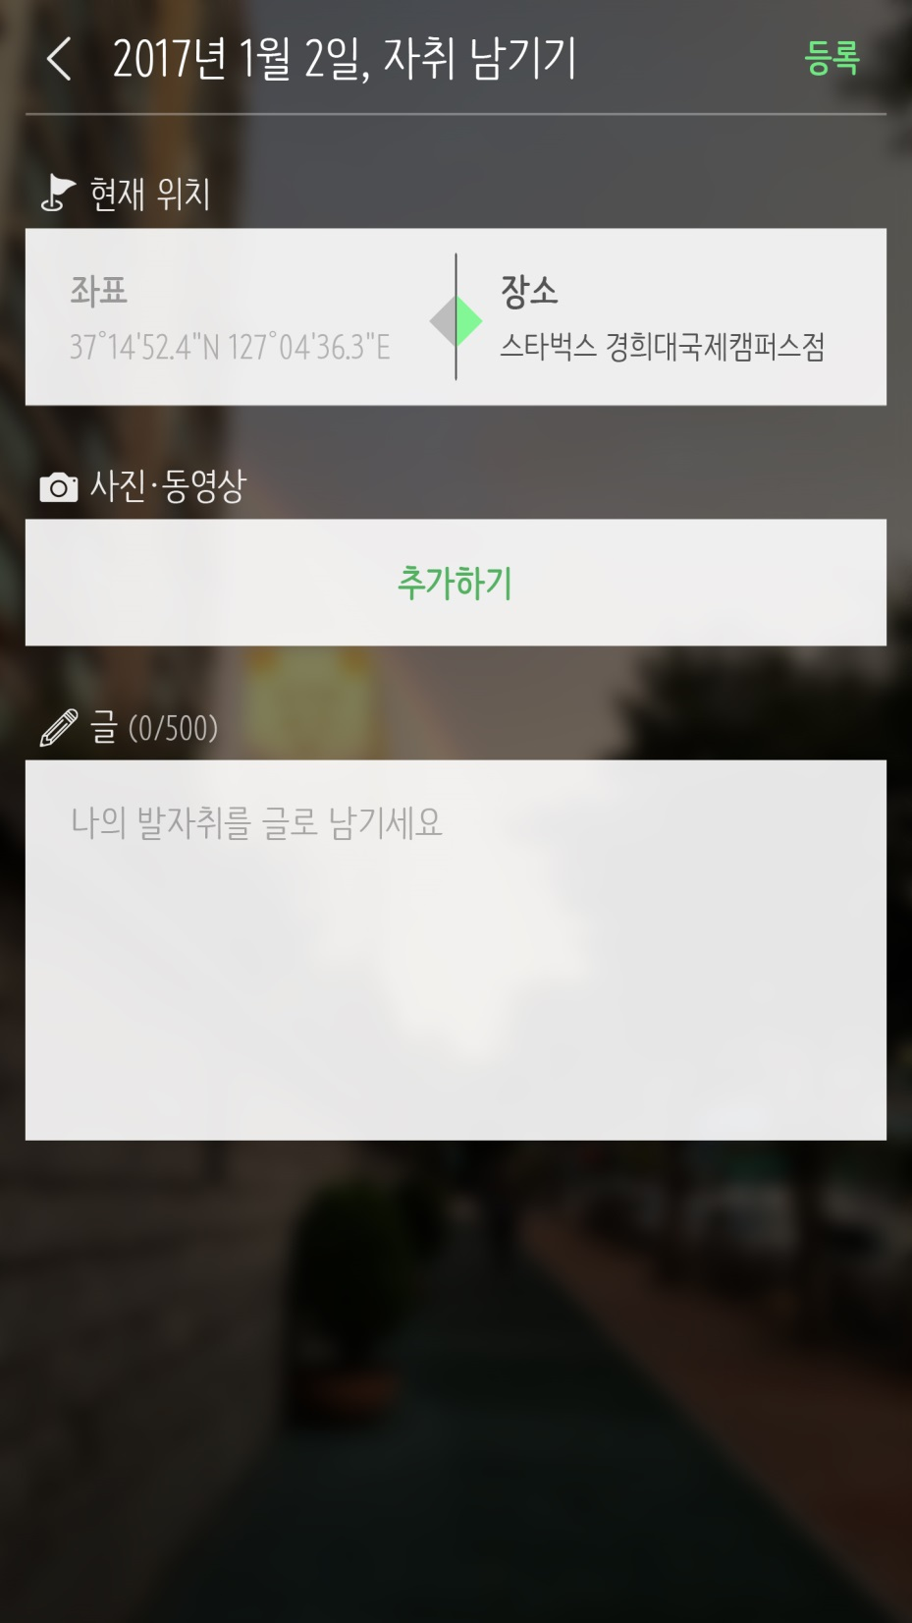
45
폰트 : 나눔바른펜 Regular
크기 : 18px (4.5dp) 컬러 : 000000(100%)
폰트 : 나눔바른펜 Bold
크기 : 14px (3.5dp) 컬러 : 70f886(90%)
45
45
45
폰트 : 나눔바른펜 Regular
크기 : 14px (3.5dp) 컬러 : 000000(90%)
8
18
70
폰트 : 나눔바른펜 Bold, Regular
크기 : 14px (3.5dp), 12px (3dp) 컬러 : 000000(35%), 000000(25%)
폰트 : 나눔바른펜 Bold, Regular
크기 : 14px (3.5dp), 12px (3dp) 컬러 : 000000(65%), 000000(65%)
4픽셀(1dp) 선,
뚫려있는 구멍
18
18
18
45
4
5
15
50
폰트 : 나눔바른펜 Bold
크기 : 14px (3.5dp) 컬러 : 009017(65%)
45
18
폰트 : 나눔바른펜 Regular
크기 : 14px (3.5dp) 컬러 : 000000(30%)
18
150

Slide 11
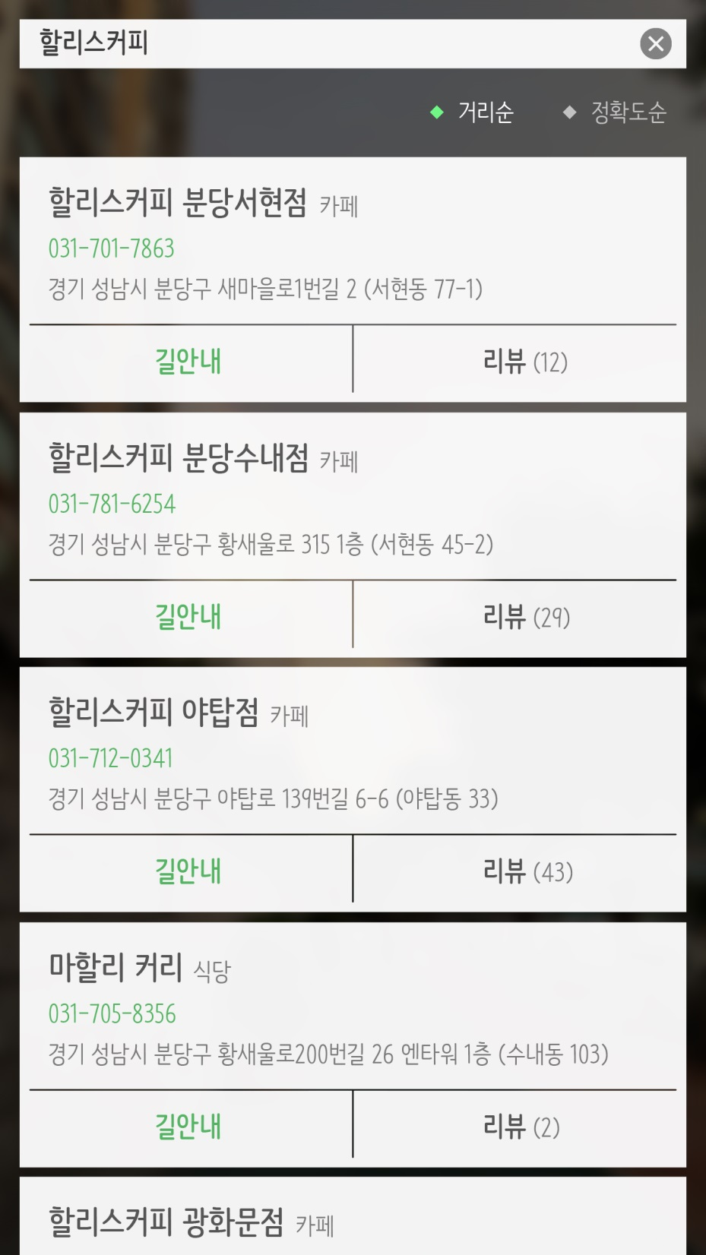
10
5.5
4.5
폰트 : 나눔바른펜 Bold
크기 : 14px (3.5dp) 컬러 : 000000(75%)
5.5
4.5
25
16.5
7
폰트 : 나눔바른펜 Regular, Regular
크기 : 12px (3dp), 12px (3dp) 컬러 : ffffff(100%), ffffff(65%)
10
10
10
16.5
15
25
8
20
10
4픽셀(1dp) 선,
뚫려있는 구멍
10
12
13
10
13
5
폰트 : 나눔바른펜 Bold, Regular
크기 : 16px (4dp), 12px (3dp) 컬러 : 000000(65%), 000000(50%)
340
폰트 : 나눔바른펜 Regular
크기 : 12px (3dp) 컬러 : 009017(65%)
5
125
폰트 : 나눔바른펜 Regular
크기 : 12px (3dp) 컬러 : 000000(50%)
169.5
169.5
15
7
5
폰트 : 나눔바른펜 Bold
크기 : 14px (3.5dp) 컬러 : 009017(65%)
폰트 : 나눔바른펜 Bold, Regular
크기 : 14px (3.5dp), 12px (3dp) 컬러 : 000000(65%), 000000(50%)
85
70
67
67
7
39

